Slide 1
如何基于网易卡搭 进行 Scratch 作品的创作和评价
陈珊
2018.1.30

Slide 2
“数字创作评比”- 计算机程序设计
用计算机程序语言编写的软件。可以是管理系统类、工具类、辅助学习类、益智游戏类和移动互联APP等软件。
作品要具有较为明确的设计思想、贴近作者学习生活、并可为社会应用和科技创新服务。
作品需编译成可执行程序，原则上应配有相应的安装和卸载程序，应能实现顺利、直接地安装和运行并能顺利完全卸载。对于不能生成可执行程序的编程软件，可以附带软件安装包和原始文件，并单独注明。要求同时提交操作使用说明、功能演示录屏解说文件和其他配套软件及插件等。
组别：小学组、初中组、高中组、中职组

Slide 3
评比指标
思想性
规范性
科学性
创新性
艺术性
技术性
主题明确，内容健康向上
科学严谨，无常识性错误
文字内容通顺；无错别字和繁体字，作品的语音应采用普通话（特殊需要除外）
非原创素材（含音乐）及内容应注明来源和出处
主题和表达形式新颖
内容创作注重原创性
构思巧妙、创意独特
具有想象力和个性表现力
完美运用有关形式表现主题，有实际意义
界面美观、布局合理，设计富有新意
算法简捷，思路清晰，方法独特
使用方便，人机交互好
兼容性好，维护方便，易于安装和卸载

Slide 4
少儿编程教育理念
培养计算思维
PBL项目制学习
游戏化教学
学编程≠做码农
知识灌输 →解决实际问题
激发学习兴趣
跨学科教育
Debug教育
使用编程创作中综合运用多学科知识
鼓励探索
鼓励试错
Notes:
1.重视思维培养 2. PBL项目制教学方法
学编程=做码农？ 知识灌输 → 解决实际问题
培养孩子的计算思维 让兴趣成为学习的驱动力
3.科学课程编排 4.游戏化教学
基于认知规律安排 游戏项目 → 激发好奇心
循序渐进培养能力 完成作品 → 带来成就感
认识代码积木—代码积木拼接—简单的小项目—复杂的大项目
5.跨学科教育 6.Debug能力
第一步：学习电脑编程（learn to code） 允许多个正确答案
第二步：使用编程学习其他学科（code to learn） 鼓励孩子试错
美术、音乐、数学、语言、社会科学、历史、地理、科学 批判性思维与创造能力

Slide 5
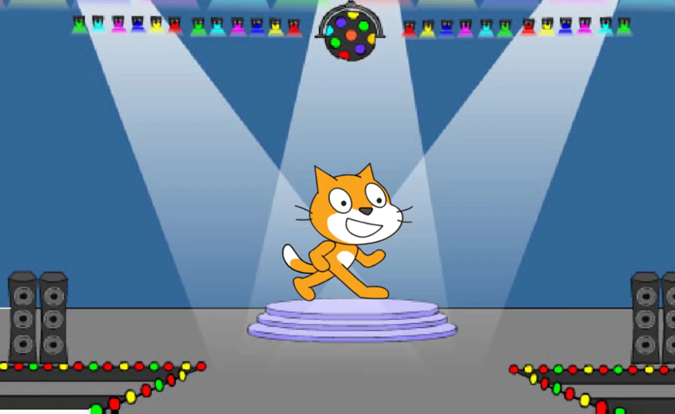
What’s Scratch
创始人-麻省理工学院(MIT)
米切尔·瑞尼斯克(Mitchel Resnick)教授
scratch.mit.edu
Notes:
简单易懂：使用者可以不认识英文单词，也可以不会使用键盘。构成程序的命令和参数通过积木形状的模块来实现。用鼠标拖动模块到程序编辑栏就可以了
编程社区： Scratch不单纯是一种语言，而是一种环境，除了计算机中的程序，还包括刚才讲到的社区、共享、协作以及爱好者的相互交流等，这些构成了Scratch的全貌

Slide 6
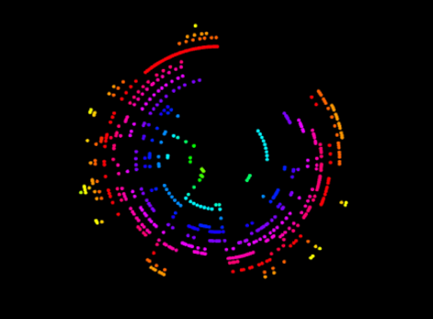
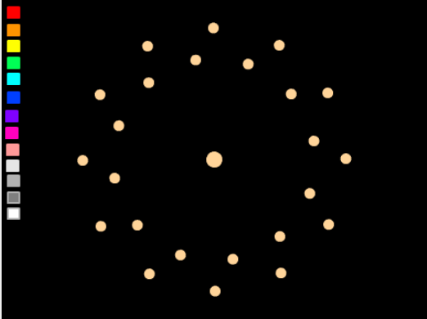
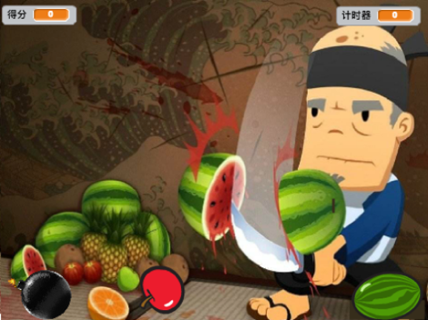
无限创作空间
动画
音乐
数学
体感

Slide 7
网易卡搭
http://kada.163.com

Slide 8
网易卡搭的初衷及特色
没有创作工具
开放Scratch创作工具
无法分享作品
支持移动端分享
没有中文交流社区
Scratch中文社区

Slide 9
网易卡搭-Scratch创作社区
卡搭
公益
免费
移动
分享
Remix
社交化
学习
在线
创作
Notes:
点击中心圆-链接到卡搭网站
建立卡搭的初衷&卡搭的永久公益性质
支持在线创作，随时随地免费创作-------点击鼠标，在线创作页出现，再次点击鼠标，在线创作页消失
移动分享- 二维码是Scratch作品超级玛丽，可以让听众微信扫描直接体验
Remix-社交化学习，作品社区交流---点击鼠标，出现作品下的评论回复；点击文字，可以链接到作品网页

Slide 10
在线创作（kada.163.com)

Slide 11
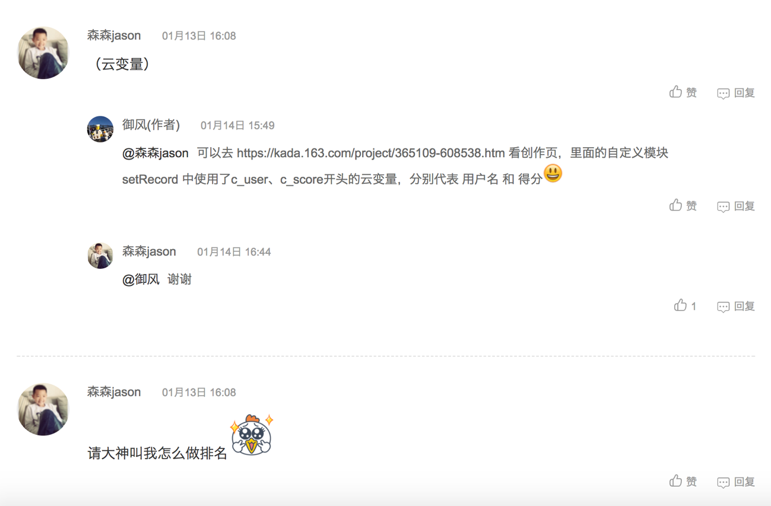
学习型社区
大量优质作品，提供创作灵感
讨论互助
通过查看及改编他人作品代码学习

Slide 12
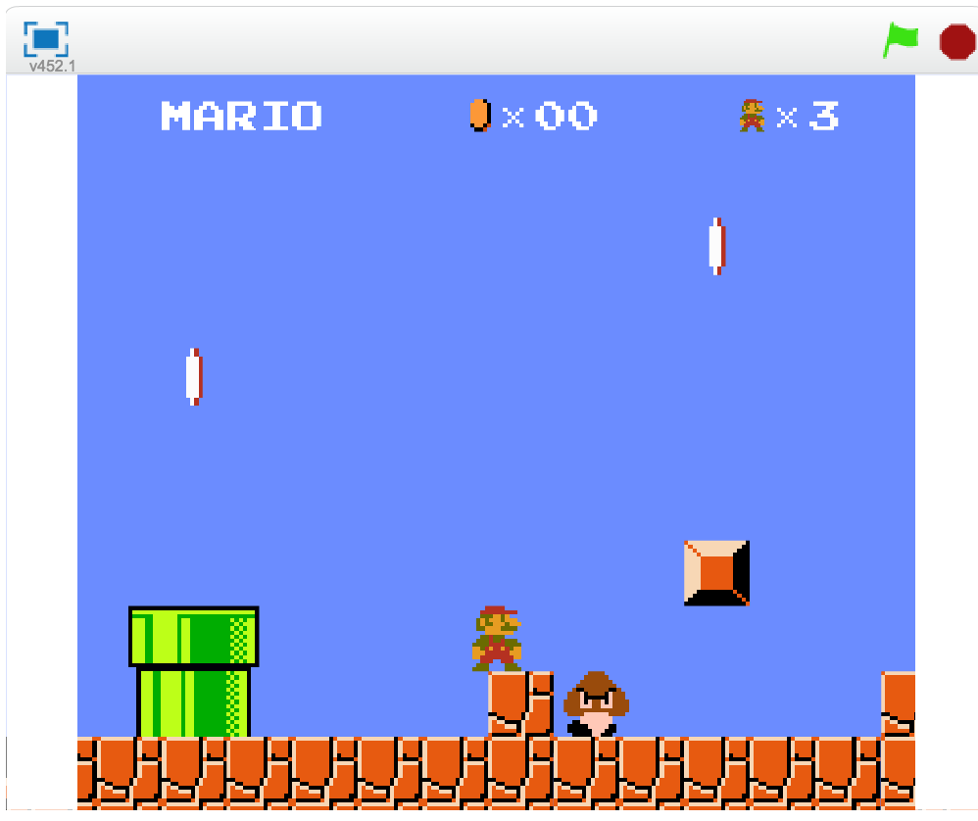
移动端作品展示
微信扫一扫
Notes:
点击中心圆-链接到卡搭网站
建立卡搭的初衷&卡搭的永久公益性质
支持在线创作，随时随地免费创作-------点击鼠标，在线创作页出现，再次点击鼠标，在线创作页消失
移动分享- 二维码是Scratch作品超级玛丽，可以让听众微信扫描直接体验
Remix-社交化学习，作品社区交流---点击鼠标，出现作品下的评论回复；点击文字，可以链接到作品网页

Slide 13
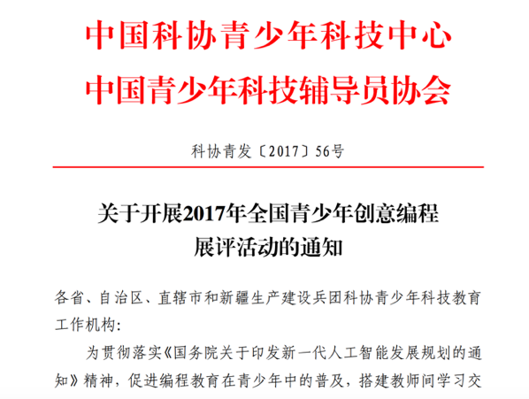
2017年全国青少年创意编程展评活动
中科协主办，网易卡搭承办
促进编程教育在青少年中的普及
来自全国31个省市自治区的4000多学生提交了参赛作品
130多名学生参与了在北京举办的线下决赛终评

Slide 14
赋能老师，为老师提供支持
Scratch
产品功能
资料包
线上培训
线下培训
班级管理功能（即将上线）
功能使用指南
课程
功能
物料
远程
活动物料
远程协助
宣传海报、臂贴等
向学校申请的文书等
累计人数超过 1000 人
提供远程直播教学老师

Slide 15
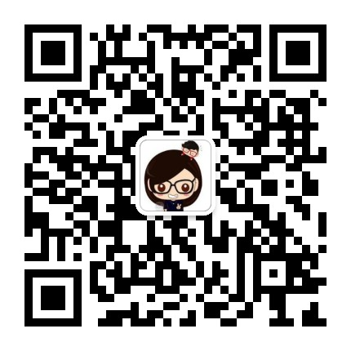
网易卡搭小助手
“编程一小时”

Slide 16
优秀的作品的标准
创新的主题
艺术审美
用户体验

Slide 17
创新的主题
观察与思考
行动
态度与价值观

Slide 18
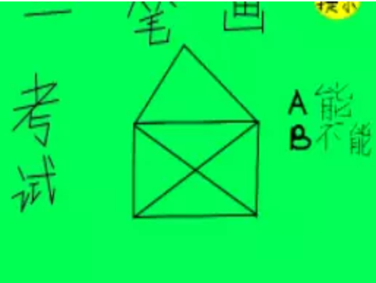
艺术审美
VS

Slide 19
用户体验
Don’t
过场动画太冗长
操作不直观（如果没那么直观一定要在游戏说明中写明，或者增加帮助功能）
难度太大，无法体验全部关卡设计
运行卡顿
按钮不明显

Slide 20
作品点评
创意：4
主题：5
艺术审美：4
用户体验：5

Slide 21
作品点评
创意：5
主题：4
艺术审美：3
用户体验：5

Slide 22
作品点评
创意：1
主题：1
艺术审美：2
用户体验：2

Slide 23
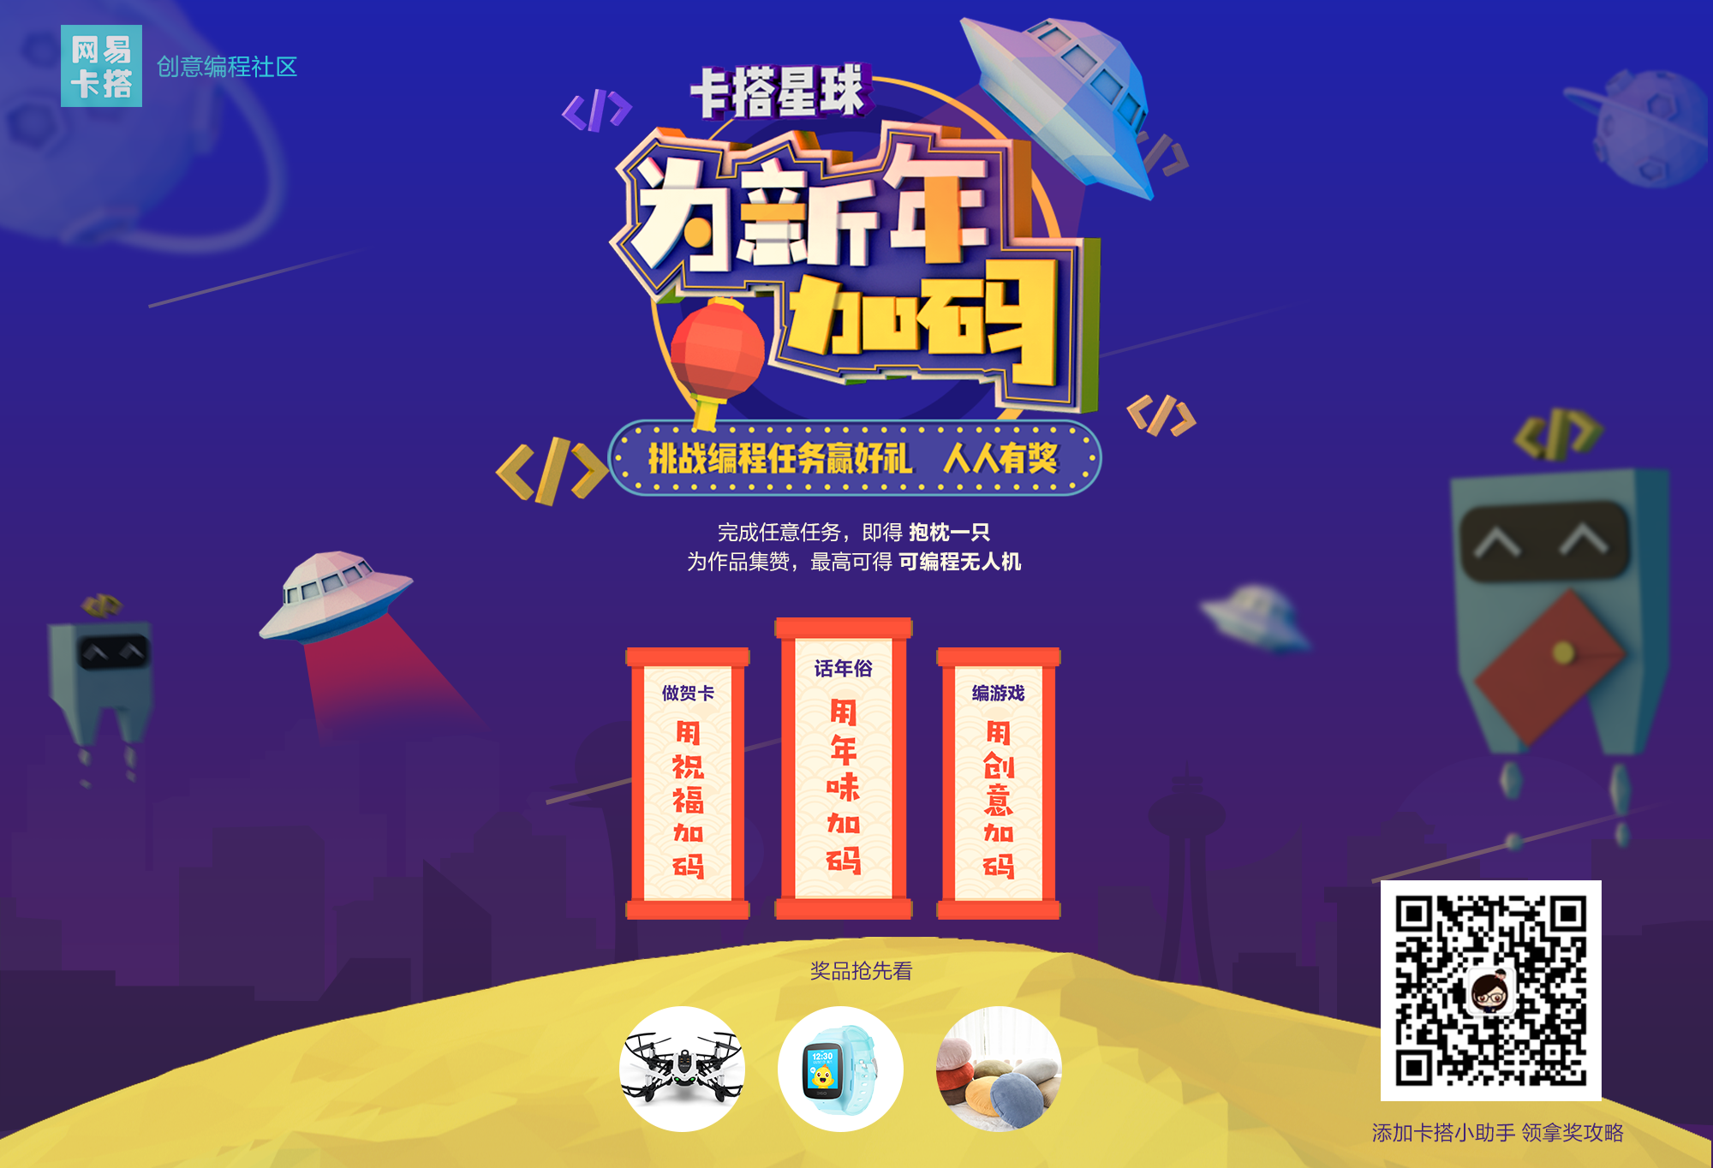
新春福利

Slide 24
网易卡搭小助手

Slide 25
谢 谢！

